Slide 1
Jednotkové testy
Miroslav Kovář
Čeněk Škarda

Slide 2
Introduction
Introduce the subject of the presentation.
State how presentation will benefit audience.
State presenter’s level of expertise in subject.
Tip: Click and scroll in the notes pane below to see more instructions, or to add your own speaker notes.
Notes:
How presentation will benefit audience: Adult learners are more interested in a subject if they know how or why it is important to them.
Presenter’s level of expertise in the subject: Briefly state your credentials in this area, or explain why participants should listen to you.

Slide 3
Obsah prezentace
Historie testování
Provide brief description, if desired.
Způsoby testování
Provide brief description, if desired.
Výhody
Provide brief description, if desired.
Notes:
Lesson descriptions should be brief.

Slide 4
Co jsou jednotkové testy
Součást procesu testování software
Jsou navrhovány, psány a spouštěny vývojáři
Ověřují správnost a úplnost chování nejmenších jednotek programu
Účelem je tyto jednotky testovat nezávisle jednu na druhé a tak usnadnit lokalizaci chyb
Notes:
Jednotky se testují izolovaně, nezávisle jedna na druhé – mockování.

Slide 5
Schéma tradičního vývoje software
Navrhnout
Implementovat
Otestovat
Opravit
Notes:
Kdo někdy psal program tímto způsobem?
Tímto způsobem se vyvíjel software do . Každá z fází mohla trvat měsíce a obzvlášť testování se mohlo protáhnout a trvat déle, než bylo předem naplánováno.

Slide 6
Tradiční testování
Testuje se systém jako celek
Chyby se odhalí dlouho po uvedení, pokud vůbec
Chyby se těžko hledají a opravují
Testy jsou manuální, pomalé, těžko opakovatelné

Slide 7
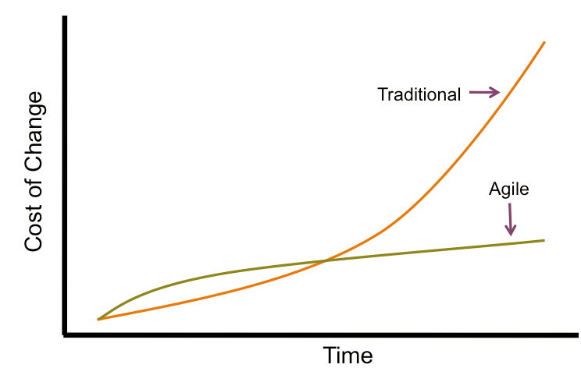
S rostoucí entropií projektu:
Je obtížnější provést regresní testování
Je obtížnější je nalézt příčiny chyb a otestovat je
Je program náchylnější k chybovému chování při malé změně
Agilní metodologie
Testy řízený vývoj
Notes:
Mimo jiné proto, že opravováním nalezených chyb se vytvářely další - tomu se říká regresní bugy. Regresní testování bylo velmi pomalé, protože je třeba otestovat celý program po každé změně a testování bylo především manuální, což mimo jiné znamená, že bylo často nedůkladné a pomalé.
Pokusem o řešení tohoto problému bylo vylepšit fázi navrhu natolik, aby se po implementaci vyskytlo minimální množství chyb (tzv. waterfall model). To se ale ukázalo jako téměř nemožné. Následníkem waterfall modelu je tzv. agilní metodologie.

Slide 8
Testy řízený vývoj
Tradiční schéma vývoje software
Navrhnout
Implementovat
Otestovat
Opravit
Navrhnout
Implementovat
Otestovat
Notes:
Testy řízený vývoj v podstatě znamená, že fáze návrhu a testování splynou. Co to znamená v praxi?

Slide 9
Napsat test
Spustit testy
Implementovat funkci
Spustit testy
Refaktorovat

Slide 10
Výhody jednotkových testů
Regresní testování je velmi rychlé a jednoduché, chyby se objeví ihned po uvedení
Je jednoduší zjistit, jestli změna existujícího kódu změnila chování programu
Nutí vývojáře přemýšlet o funkcionalitě dříve než o implementaci (je prvním uživatelem svého programu)
Funkce mají dobře definované chování – testy mohou sloužit jako automaticky generovaná dokumentace nebo uživatelská příručka
Testování funkce může poučit o jejím chování
Notes:
Ad.1: A je jí tedy mnohem levnější opravit – čím později se na chyba objeví, tím obtížnější je jí opravit (protože nový kód se může spoléhat na chybu). Navíc testy mohou běžet paralelně

Slide 11
Příklad v Javě – JUnit a Mockito
Notes:
U prikladu zminit:
Test suites
shlukuji testy podle jejich ucelu - smoke tests, stress tests, casove narocne testy testy, testy, ktere v posledni verzi neprosly
Oracles
Weak, medium, strong
Mozne zpusoby poznani toho, ze test selhal
Snazime se nalezt konecnou mnozinu trid ekvivalence na prostoru vsech moznych vstupu progrmamu
Junit integrovatelny s Gradle i Maven
Suites a Categories
Chceme mluvit o Rules nebo Mockito?

